Slide 1
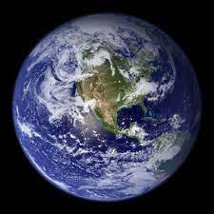
Distribución del agua en la Tierra
Aprendo 3

Slide 2
Actividades:
1.- Observa y responde las preguntas de las páginas 10 y 11 de tu texto de estudio.
2.- Lee la página 12 y comenta que te parece cada situación leída.
3.- Aplica tus conocimientos y desarrolla la actividad de la página 13.
4.- Continua aprendiendo sobre la distribución del agua en el planeta con las páginas 14, 15 y 16.

Slide 3
¿Qué aprendí?

